Slide 1
DOMINIO EUKARIA (EUCARIOTES)

Slide 2
CARACTERISTICAS
Integrado por los reinos protista, fungi, animalia y plantae.
Contienen células con núcleo en su composición.
Pueden ser unicelulares, pluricelulares, multicelulares.
ADN encerrado en membrana nuclear

Slide 3
CLASIFICACION
Desde el esquema de Whittaker se estableció que las principales diferencias entre los reinos eucariotas se encuentran en su nivel de complejidad y tipo de nutrición.

Slide 4
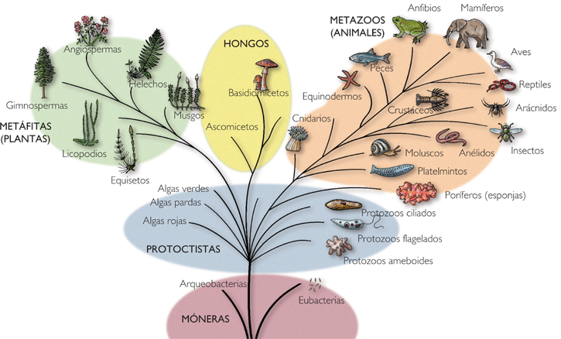

Slide 5
REINO PROTISTA

Slide 6
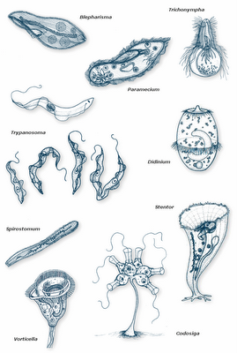
CARACTERISTICAS
Grupo intermedio entre procariotas y eucariotas
Organismos que no parecen tener muchas características en común.

Slide 7
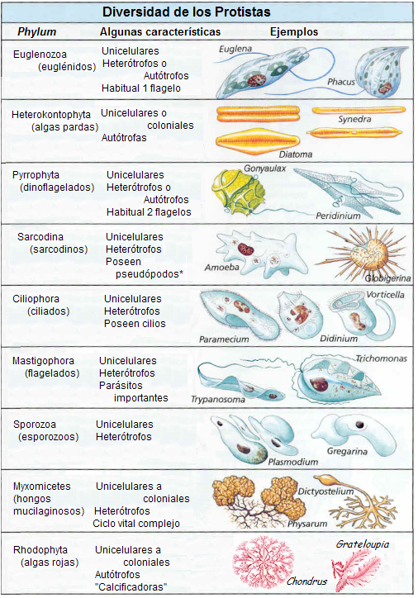

Slide 8
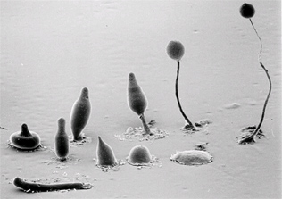
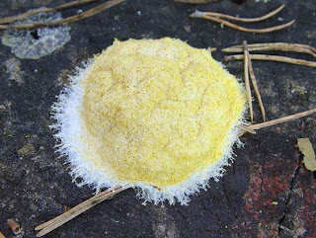
Fungoides
Ausencia de quitina en pared celular.
Mohos mucilaginosos y acuáticos.
Heterótrofos depredadores o parásitos

Slide 9
Algas
Fotosintéticos que viven en el agua
Tamaño variable (microscópicos a macroscópicos)
Se clasifican de acuerdo a sus pigmentos fotosintéticos: Amarillo, dorado, pardo, rojo, verde

Slide 10
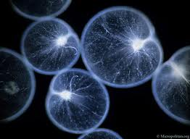
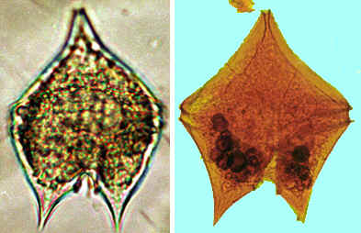
1. Algas dinoflageladas
Unicelulares fotosintéticos.
Constituyen el plancton
Biluminiscentes

Slide 11
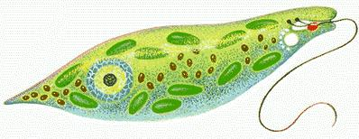
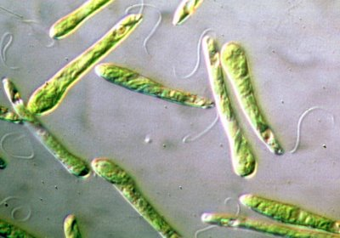
2. Algas euglenoides
Flagelados que habitan aguas dulces ricas en materia orgánica.
Fotosintéticos
Nutrición por fagocitosis.

Slide 12
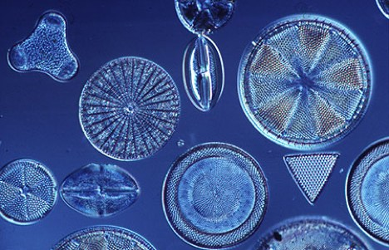
3. Diatomeas
Unicelulares marinas (fitoplancton)
Pigmentos fotosintéticos amarillos o pardo

Slide 13
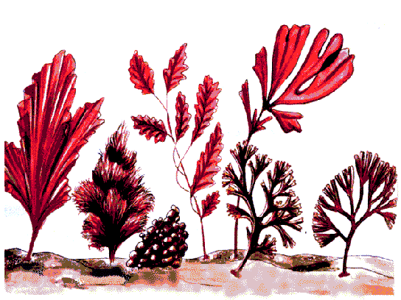
4. Algas rojas
Pigmentos ficobilinas (captan la luz a grandes profundidades.
Paredes de celulosa

Slide 14
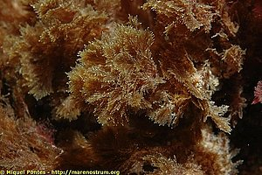
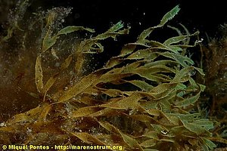
5. Algas pardas
Pigmento fucoxantina
Habitan en costas
Hogar y alimento a muchas especies

Slide 15
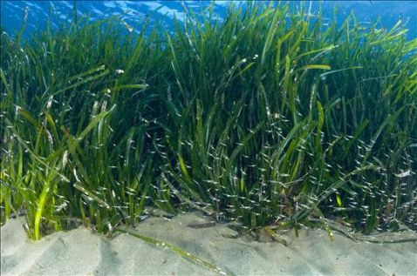
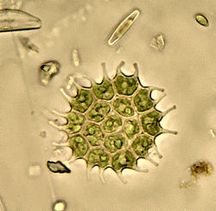
6. Algas verdes
Clorifila a y b
Ancestros de plantas terrestres
Unicelulares y pluricelulares

Slide 16
PROTOZOA
Considerados como unicelulares
Colonias especializadas
Reproducción por fisión binaria asexual
Viven en medios acuáticos, húmedos, suelo, interior de organismos, parásitos o simbiontes.

Slide 17
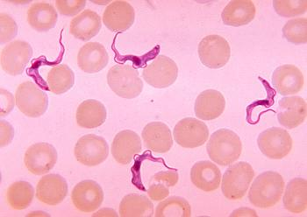
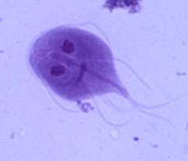
1. Flagelados, mastigóforos o zooflagelados
Utilizan flagelos para desplasarse
Habitan: agua, parásitos o simbionetes
Trypanosoma sp
Giardia sp

Slide 18
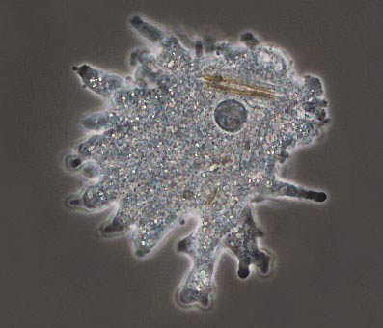
2. Rizópodos o sarcodinos
Extensiones de su membrana (pseudopodos)

Slide 19
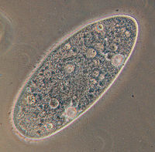
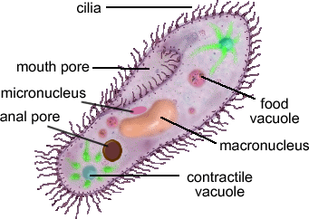
3. Ciliados
Presencia de cilios en la superficie de su membrana

Slide 20
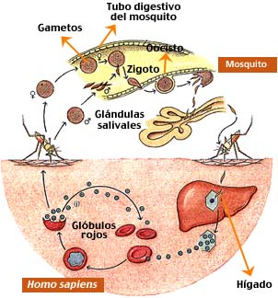
4. Apicomplexa
En su reproducción forman esporas (invaden huéspedes)

